Slide 1
COLEGIO HERMANN HESSE
Profesores integrantes
Fausto Matías Mondragón (Física)
Florida Rodríguez Guzmán (Geografía)
Anicely De Lucio Valera (Danza)
Darío de Jesús Fernández González (Literatura)

Slide 2
Proyecto planeado para llevar a cabo en el ciclo escolar 2018-2019
Nombre del proyecto: La energía

Slide 3
Conclusiones generales

Slide 5
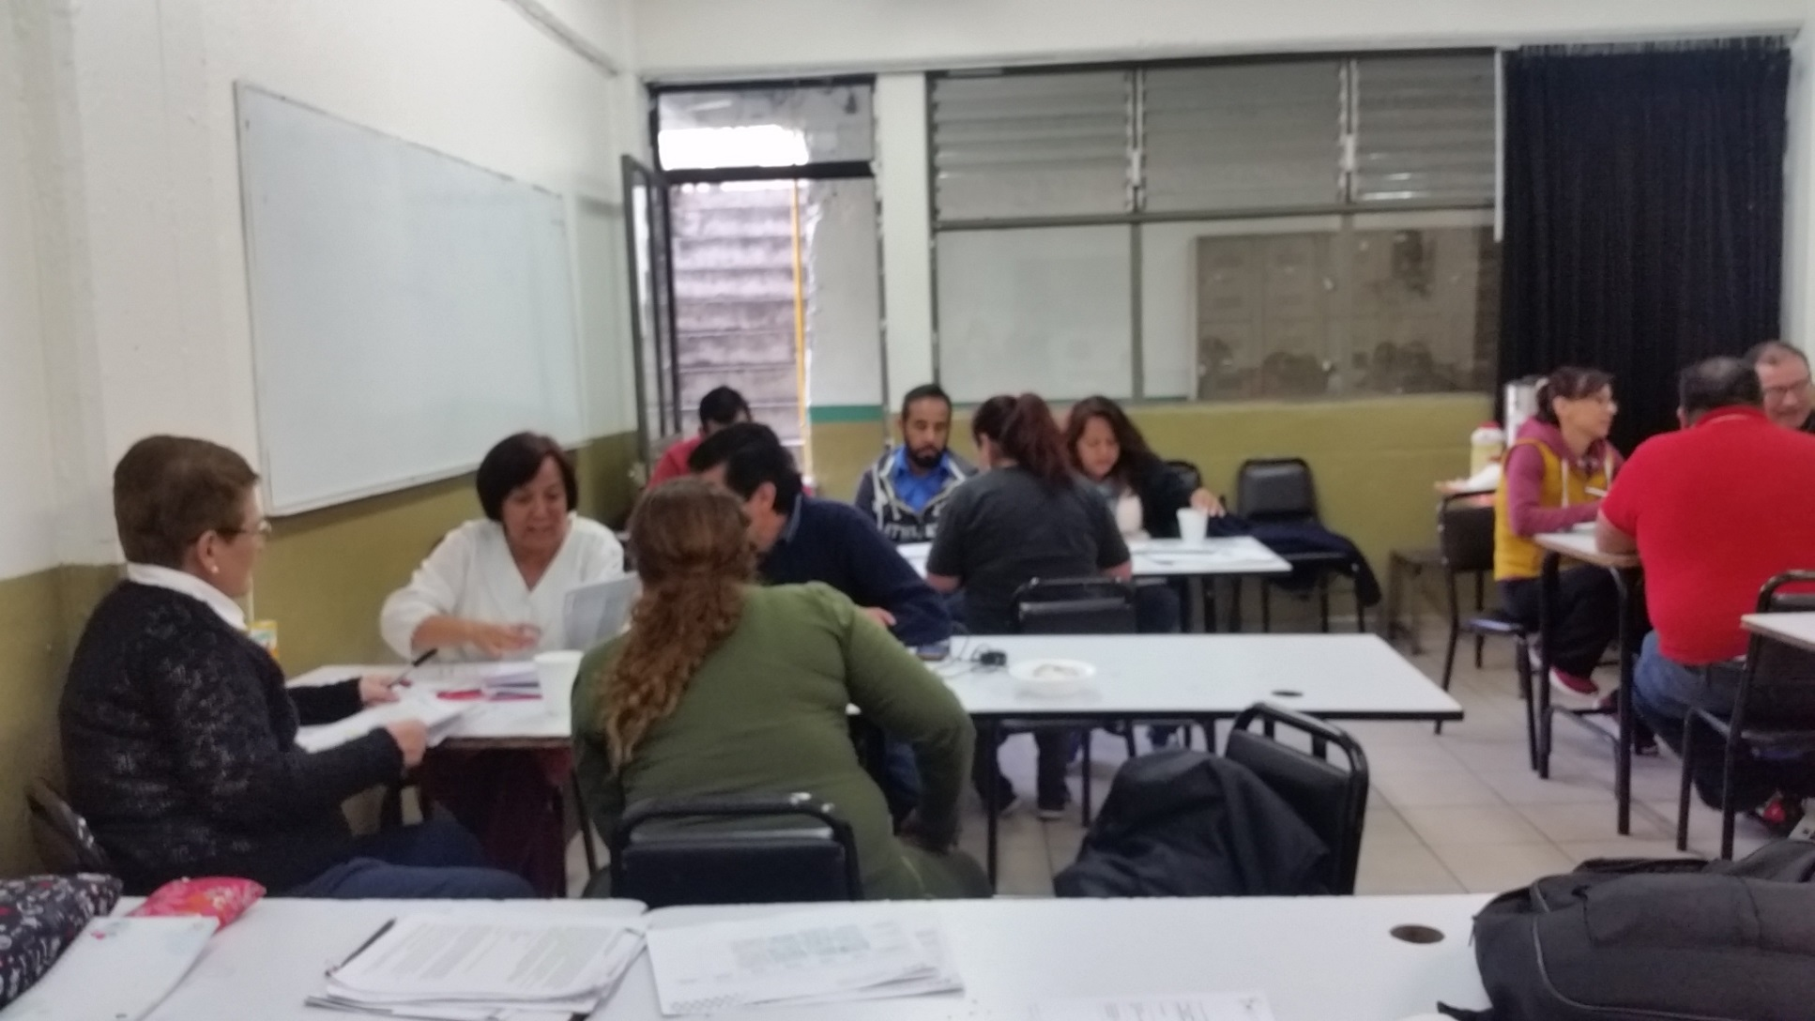
Fotografias

Slide 6
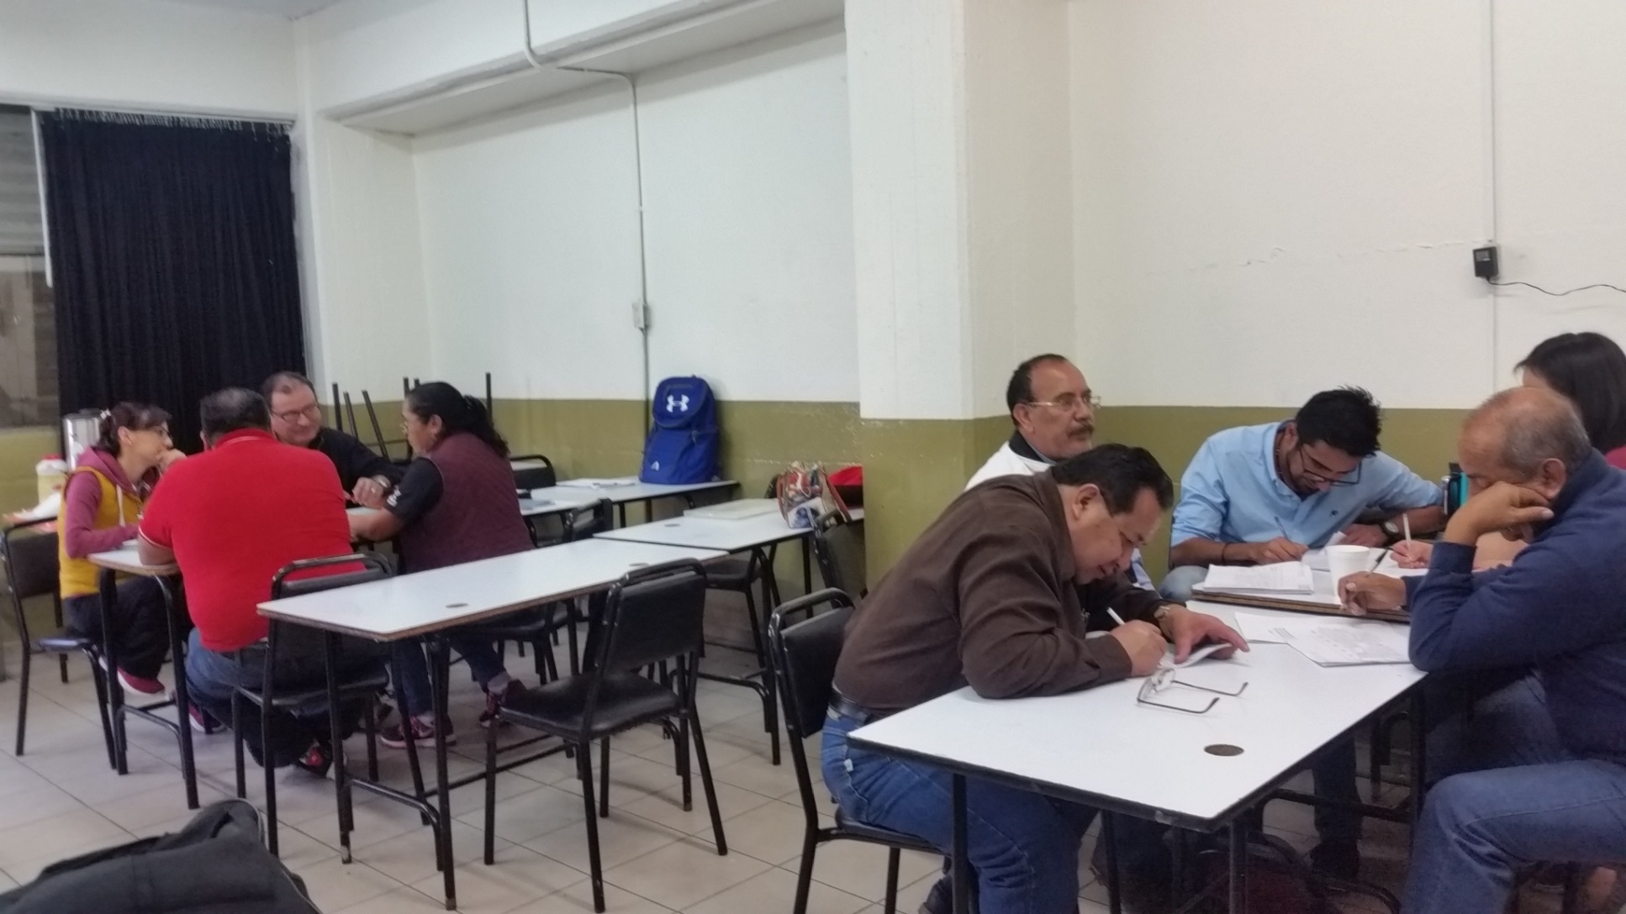

Slide 7
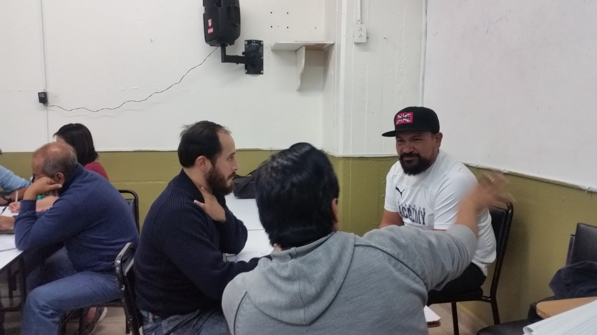

Slide 8
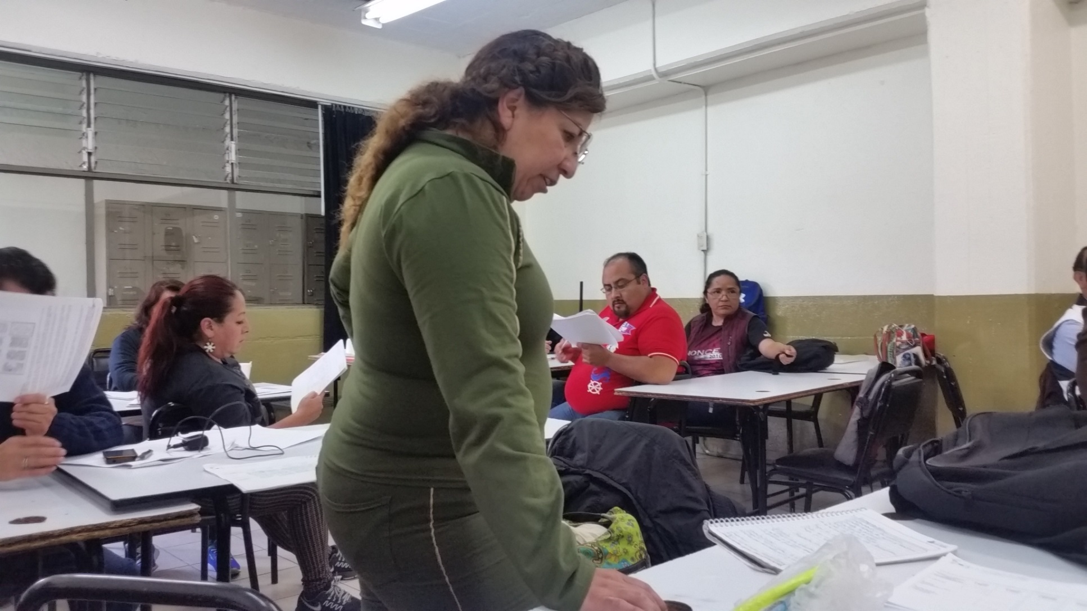

Slide 9
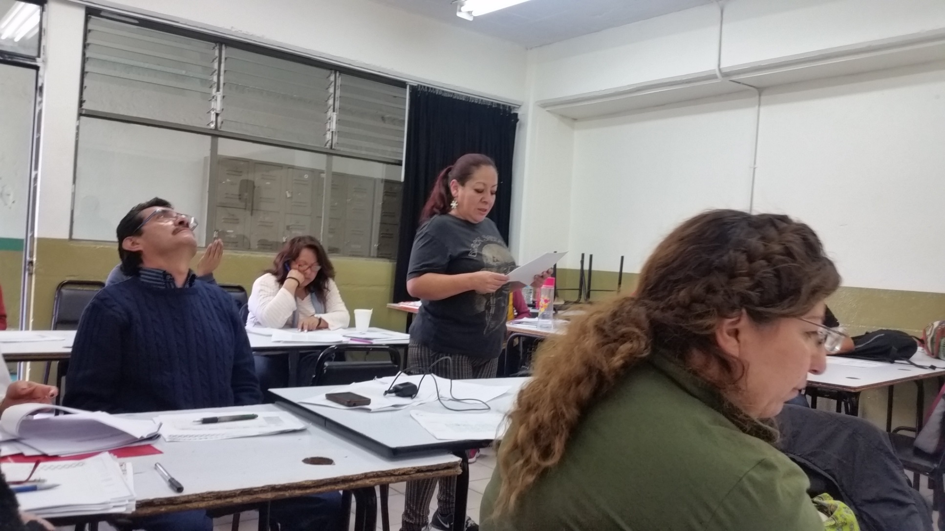

Slide 10
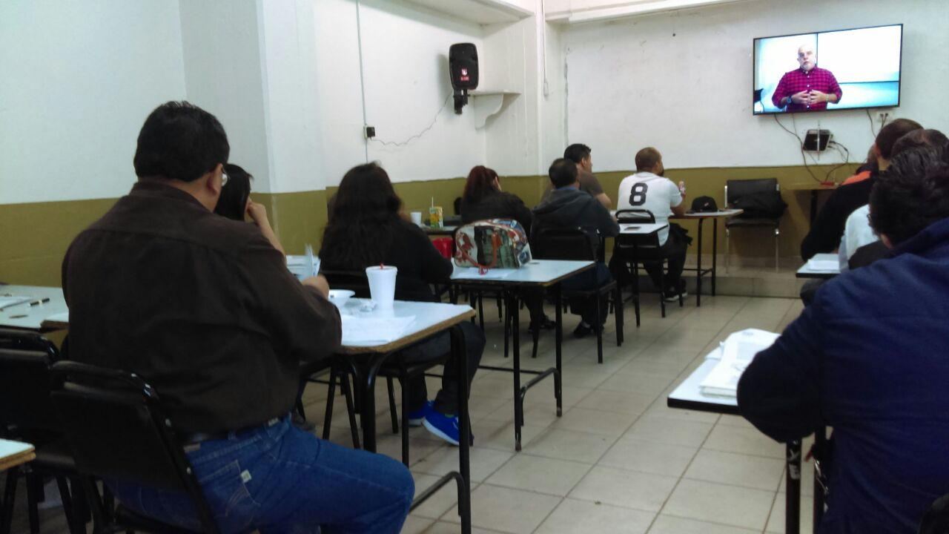

Slide 11
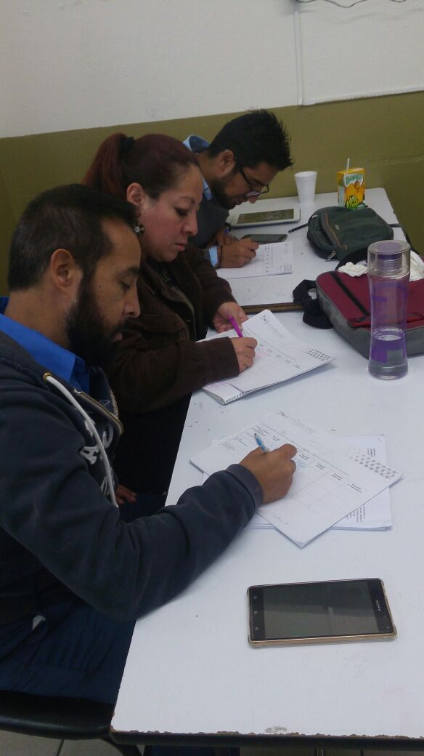

Slide 12
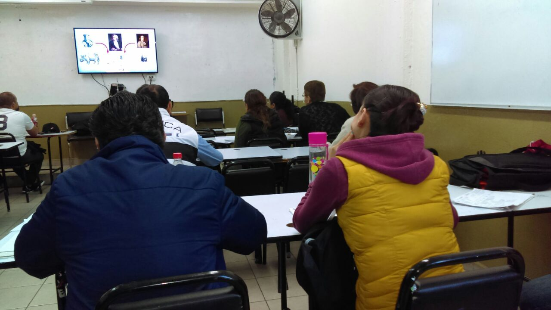

Slide 13
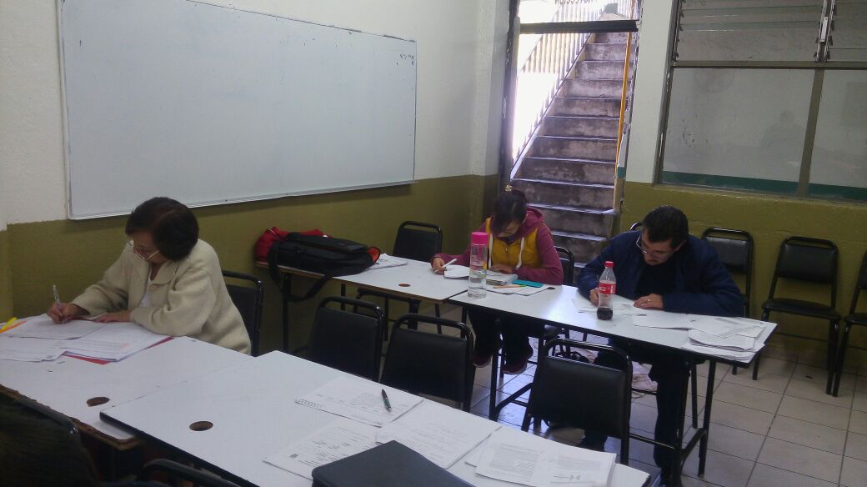

Slide 14
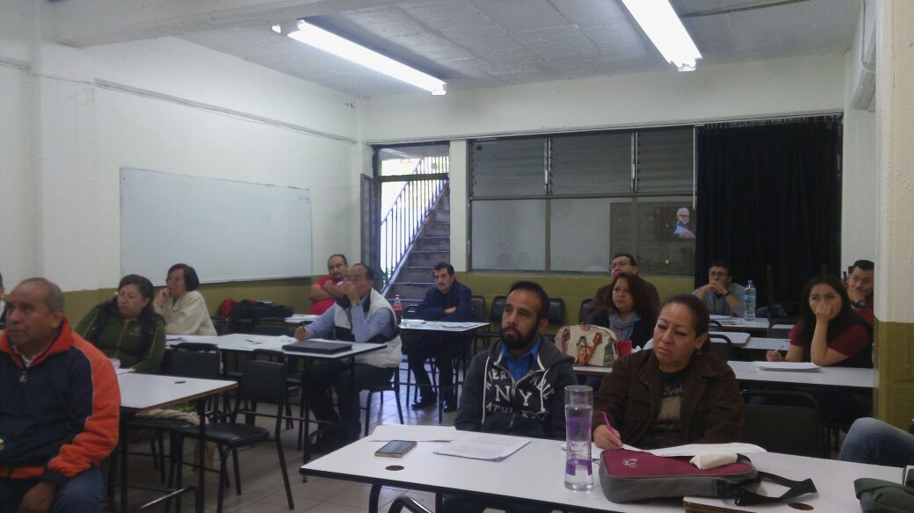

Slide 16
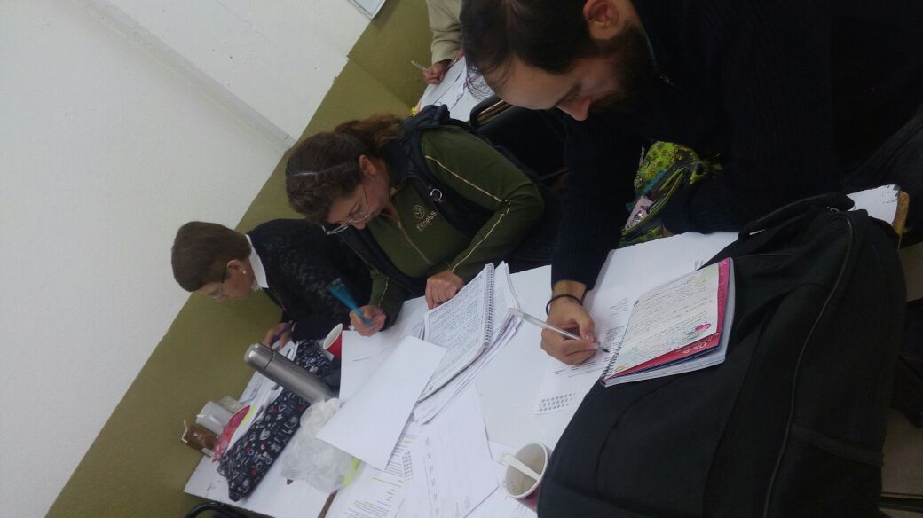

Slide 17
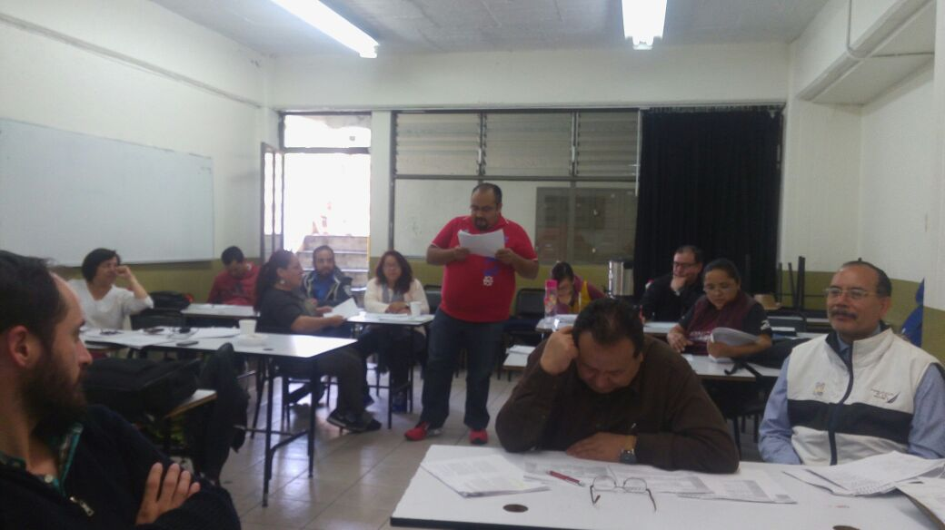

Slide 18
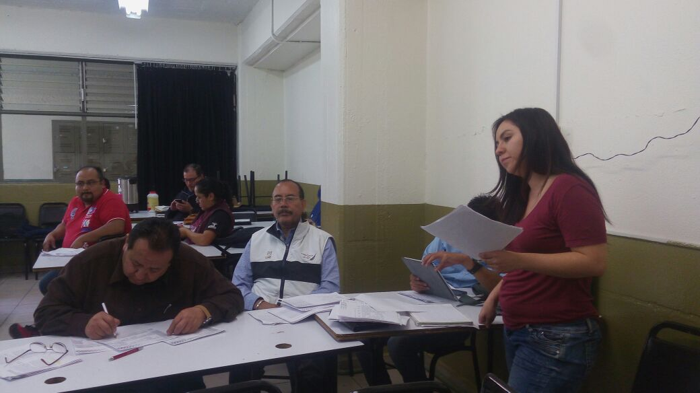

Slide 19
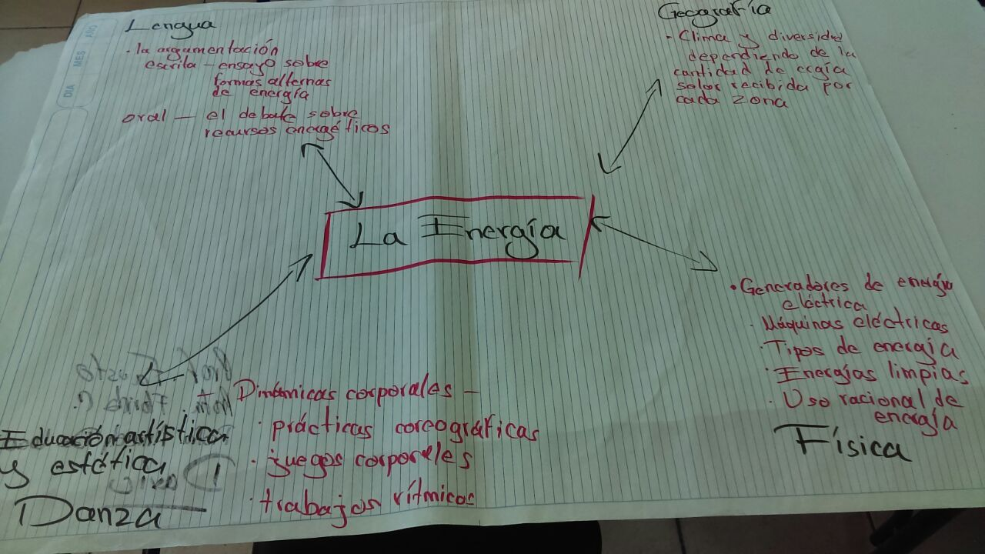
Organizador gráfico

